Slide 1
Apotheker:in
Ausbildung und Tätigkeitsfelder

Slide 2
Der Apotheker:in-Beruf
Tätigkeitsbereiche der Apotheker:innen
Aufgaben der Apotheker:innen
In der öffentlichen Apotheke
In der Krankenhausapotheke
In der pharmazeutischen Industrie
Anforderungsprofil
Ausbildung
Studium
Praktischer Unterricht
Berufsbegleitender Unterricht
Bezahlung
Zusammenfassung Berufsbild Apotheker:in

Slide 3
Tätigkeitsbereiche der Apotheker:innen
Apotheke
Krankenhaus
Industrie
Untersuchungslaboratorien
Bundeswehr
Behörden und Verbände
Krankenkassen
Fachverlage/Fachzeitungen
Universitäten
Fachschulen für PTA und PKA

Slide 4
Aufgaben in der öffentlichen Apotheke
Information und Beratung der Patientinnen und Patienten
Herstellung der auf Rezept verordneten Rezepturen
Wechselwirkungen der Arzneimittel untereinander
Hinweise zur Einnahme
Anwendung erklärungsbedürftiger Darreichungsformen
Dienstleistungen wie Blutdruck- oder Blutzuckermessung
Kaufmännische Kenntnisse
Juristische Kenntnisse
Salben
Zäpfchen
Kapseln

Slide 5
Aufgaben in der Krankenhausapotheke
Versorgung der Krankenhauspatientinnen und -patienten mit Arzneimitteln
Arzneimittelherstellung
Beratung von Ärztinnen und Ärzten und Pflegepersonal über die Arzneimittelanwendung
Mitglied der Arzneimittelkommission des Krankenhauses
Zum Teil Einbindung bei der Therapie vor Ort „am Bett des Patienten“

Slide 6
Aufgaben in der Pharmazeutischen Industrie
Forschung
Entwicklung
Herstellung
Zulassung
Qualitätsmanagement
Marketing
Vertrieb
„Entweder … oder“ – Prinzip
im Gegensatz insbesondere zur öffentlichen Apotheke

Slide 7
Anforderungsprofil
Hochschulzugangsberechtigung
Interesse an naturwissenschaftlichen Fragen
Hohes Verantwortungsbewusstsein
Genauigkeit
Kommunikationsfähigkeit und Sensibilität

Slide 8
Ausbildung
Bundesweit durch die „Approbationsordnung für Apotheker“ einheitlich geregelt
2 Jahre Grundstudium
2 Jahre Hauptstudium
1 Jahr praktische Ausbildung
insgesamt fünf Jahre

Slide 9
Studium
In Berlin ist das Pharmaziestudium an der Freien Universität Berlin möglich
Zulassung im Winter- und Sommersemester
Studium ist NC-beschränkt (FU Berlin zum Wintersemester 2023/2024: 1,4)
Vergabe der Studienplätze
Abiturnote (NC)
Zusätzliche Eignungsquote
Hochschulquote (Auswahlverfahren der Hochschulen (AdH))
Anerkannte Berufsausbildungen und Berufstätigkeiten
Anerkannte Dienste im fachlich einschlägigen Bereich
Anerkannte Preise in einem bildungsbezogenen Wettbewerb
Für weitere Infos: https://hochschulstart.de/unterstuetzung/downloads

Slide 10
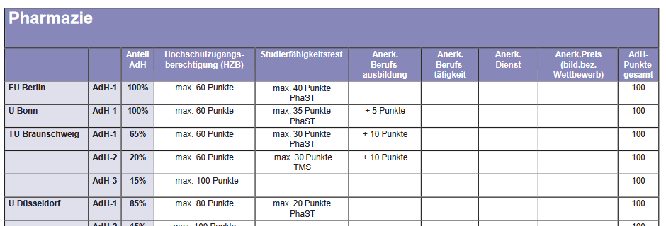
Studium
Hinweis Iglück: Ich würde die Folie nicht verwenden. Mir persönlich fehlt der Mehrwert für die Berufsberater:innen.
Auswahlkriterien im Auswahlverfahren der Hochschulen (AdH) – Stand für das Sommersemester 2024 –

Slide 11
Studium
Ein Kriterium für Bewerbungen für Pharmazie (Staatsexamen) ist der Pharmazie-Studieneignungstest (PhaST)
Wichtig: Der Test muss vor der Bewerbung zum Studiengang durchgeführt werden.
Wir raten dazu, unbedingt den Vortest zu üben!
Das Ergebnis des PhaST muss bis zur jeweiligen Bewerbungsfrist im Bewerbungsprozess eingereicht werden.
Die Teilnahme am Test ist gebührenpflichtig.

Slide 12
Studium
Module des Studiums (Auszug)
Biologie und Chemie
Mathematik und Physik
Qualitative Stoffanalyse
Verknüpfung komplexer Daten
Räumliches Denken und Präzision

Slide 13
Studium
Modulauszug Grundstudium
Modulauszug Hauptstudium
Allgemeine und analytische Chemie der anorganischen Arznei-, Hilfs- und Schadstoffe
Mathematische und statistische Methoden für Pharmazeuten
Arzneiformenlehre
Toxikologie der Hilfs- und Schadstoffe
Grundlagen der Anatomie und Physiologie
Einführung in die Instrumentelle Analytik
Arzneistoffanalytik
Biochemische Untersuchungsmethoden einschl. klinischer Chemie
Pathophysiologie/Pathobiochemie
Krankheitslehre
Arzneimittelanalytik, Drug-Monitoring, toxikologische und umweltrelevante Untersuchungen
Spezielle Rechtsgebiete für Apotheker

Slide 14
Praktischer Unterricht
Nach Grund- und Hauptstudium kommt ein Jahr praktischer Unterricht
6 Monate praktische Ausbildung in einer öffentlichen Apotheke
6 Monate praktische Ausbildung wahlweise in einer öffentlichen Apotheke, einer Krankenhaus- oder Bundeswehrapotheke, in der pharmazeutischen Industrie, in Untersuchungslaboratorien oder der Universität
Vier bis sechs Wochen begleitender Unterricht
3. Abschnitt der Pharmazeutischen Prüfung
Approbation als Apotheker*in

Slide 15
Praktikumsbegleitender Unterricht (PbU)
Organisiert von der Apothekerkammer Berlin
Blockunterricht
montags bis samstags von 8:30 bis 18:00 Uhr
Block Pharmazie
Block Recht und Wirtschaft
Teilnahmevoraussetzungen sind das 2. Staatsexamen und der Nachweis eines Praktikumsplatzes in Berlin oder Brandenburg parallel zum Unterricht. Pharmazeuten im Praktikum aus anderen Bundesländern können teilnehmen, wenn Plätze frei sind.
Termine und Anmeldung: https://www.akberlin.de/ausbildung/pharmazeuten-im-praktikum.html

Slide 16
Praktikumsbegleitender Unterricht
Inhalte des PbU (Auszüge)
Pharmazeutische Dienstleistungen
Arzneimittel-Substitution
Selbstmedikation und Medikations-analyse
Besondere Patientengruppen (wie Schwangere/ Stillende/Kinder)
Apothekengesetz und Apothekenbetriebsordnung
Datenschutz und digitaler Wandel in Apotheken

Slide 17
Bezahlung
Verdienst in einer öffentlichen Apotheke
1. Berufsjahr: 3.895 Euro
2. – 5. Berufsjahr: 4.013 Euro
6. – 10. Berufsjahr: 4.296 Euro
ab 11. Berufsjahr: 4.679 Euro

Slide 18
Bezahlung
Zum Vergleich
Quelle: https://www.apobank.de/wissen-news/karrierekompass-heilberufler/apotheker/gehalt-arbeitszeit

Slide 19
Zusammenfassung Berufsbild Apotheker:in
Ausbildungsart: Studium
Schulische Voraussetzung: Hochschulzugangs-berechtigung (Abitur)
Ausbildungsdauer: 5 Jahre
Ausbildungsort: 4 Jahre Uni plus 1 Jahr Praktikum (mind. 6 Monate in öffentlicher Apotheke)
Abschluss: Staatsexamen, anschließend Approbation (Berufserlaubnis)
Tätigkeitsbereiche: öffentliche oder Krankenhausapotheke, Verwaltung, pharmazeut. Industrie, Universitäten

Slide 20
Vielen Dank.
Ihre Apothekerkammer Berlin
Littenstraße 10 • 10179 Berlin
www.akberlin.de

